Slide 1

el vínculo entre la educación y el trabajo desde la perspectiva de género
Ana Miranda
Maestría en Estudios y Relaciones del Trabajo
FLACSO Argentina/CONICET

Slide 2
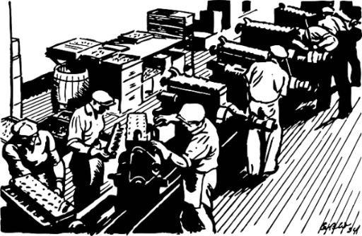
La educación es una inversión
En los años 50” la teoría del capital humano, los estudios de la economía y sociología de la educación brindaron un marco conceptual para el estudio del vínculo entre la educación y el trabajo.
Educación
Empleo
Crecimiento / Movilidad social

Slide 3
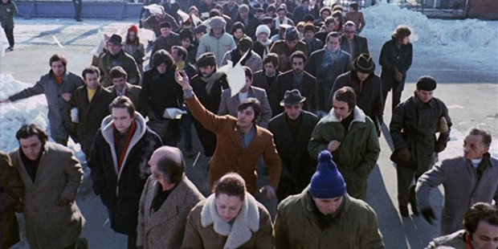
La educación es una pantalla
En los años 60´las investigaciones de la economía y sociología de la educación de orientación crítica brindaron un marco para el análisis de la educación en la reproducción de la estructura de clases.
La idea central es la correspondencia entre el sistema educativo y el mundo del trabajo
Sociedad de clases
Educación
Empleo

Slide 4
La educación no es neutral
Las teorías de orientación crítica analizaron el aporte de la educación en la reproducción social.
La idea central fue la correspondencia entre el sistema educativo y el mundo del trabajo
Jerarquías sociales
Educación
Empleo

Slide 5
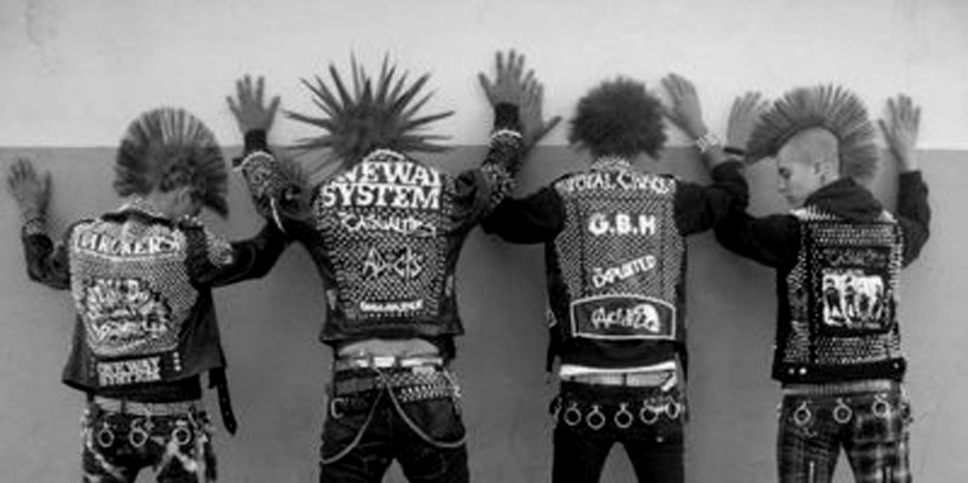
La educación, el mundo del trabajo y la juventud
En los años 70´, el proceso de desindustrialización y los cambios en la producción significaron que la desocupación de las personas jóvenes se transforme en un problema público.
Las primeras ideas sobre una “generación perdida” aparecen en la prensa
Educación
Empleo
Inserción laboral
Generación

Slide 6
Los cambios en la relación entre la educación y el trabajo
Educación
Mercado de trabajo
Ciclo económico
A partir de los años 80 se plantea la discronía entre los procesos educativos y la evolución del mercado de trabajo.
La escolaridad y la formación forman parte de procesos de largo plazo, cada vez más extensos y diversificados.
Las nuevas tendencias de la demanda laboral vinculadas al cambio tecnológico y la organización de la producción son fenómenos de corto plazo y están asociados al ciclo económico.
Efecto fila
Efecto Trampolín
Efecto Paracaídas

Slide 7
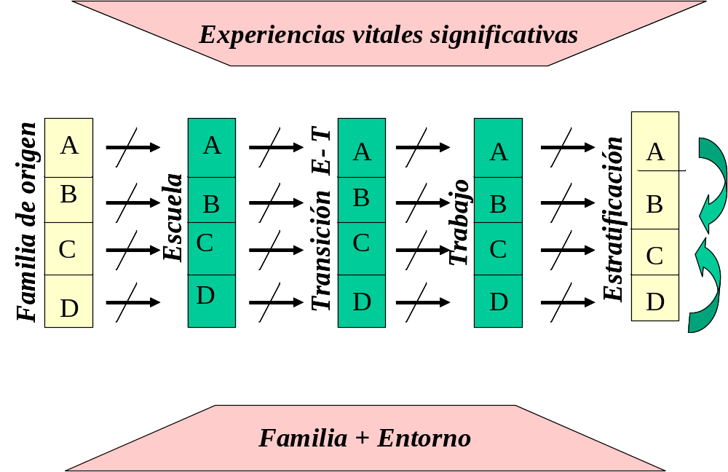
Diversificación de las trayectorias
Sobre principios de siglo veintiuno el transito entre la educación y el mundo del trabajo se diversifica
Los procesos de individuación producen un conjunto de riesgos asociados a la vulnerabilidad
El precaridado como forma de integración laboral se van convirtiendo en un fenómeno de gran escala.

Slide 8
La educación y el trabajo desde la perspectiva de género
La educación y el trabajo desde la perspectiva de género
Los estudios sobre educación y trabajo están en deuda con la Reproducción Ampliada de la Vida (RAV)
Las mujeres presentan menor tasa de participación en el empleo, menores salarios y concentración en los sectores mas vulnerables
La segregación por género opera como barrera para el acceso al empleo y el acceso a ingresos para la autonomía
El sector de los cuidados personales y las tareas reproductivas de los hogares continúan aún invisibilizadas y des-valorizadas.

Slide 9
Perspectiva de género
Los estudios sobre educación y trabajo analizan la esfera de la producción económica, sin dar cuenta de la RAV.
El sector de los cuidados personales y las tareas reproductivas de los hogares continúan aún invisibilizadas y des-valorizadas.
¿Cómo se expresa el pasaje entre la educación y el empleo entre las mujeres jóvenes que asumen tareas de cuidado a edades tempranas?

Slide 10
Programa de Estudios Longitudinales
Trayectorias de laborales de las mujeres
G 99
Trabajo reproductivo como principal dedicación
Inserción plena al mercado laboral
El esfuerzo de combinar el empleo y las tareas de cuidado
El Programa Gramáticas de la Juventud aborda el estudio del proceso de inserción laboral de la juventud a través de la aplicación de investigaciones sobre la transición educación – trabajo en distintas generaciones

Slide 11
4º Revolución Industrial
Distintos factores influyen en los procesos de automotización y robotización:
Las estrategias empresariales: incremento de calidad o reducción de costos
La organización sectorial de la producción y del trabajo
La rentabilidad económica de las inversiones
Los mercados laborales y los factores institucionales del trabajo.
¿Qué nuevos saberes demanda el cambio técnológico?
Habilidades blandas
Formación a lo largo de la vida
Nuevos temas y ámbitos de negociación

Slide 12
¿Impactos de la digitalización entre las mujeres?
Las trabajadoras podrán mejorar el equilibrio entre empleo y vida personal, así como a mantener horarios de trabajo más flexibles.
Los trabajadoras tendrán que invertir más tiempo en formación y aprendizaje permanente.
PERO TAMBIÉN:
Se podrán profundizar las brechas tecnológicas y la segmentación por género
Se podrán profundizar segregación y la desigualdad en las tareas de cuidado
https://www.uniglobalunion.org/sites/default/files/files/news/digitalization_-_sp.pdf

Slide 13
Desafíos frente a la digitalización
Políticas Públicas
Desafíos de la educación
Trabajar en los diagnósticos y medir las brechas de género
Promover la deconstrucción de los roles de género patriarcales
Desarrollar acciones que promuevan la re-organización social de los cuidados en dirección a la co-responsabilidad
Generar propuestas participativas y nuevos ámbitos de negociación
Promover nuevas formas de asociación y agregación de intereses
Habilidades blandas/conocimientos socialmente relevantes: ESI
Desarrollo curricular con perspectiva de género: descostrucción de las figuras patriarcales
Promover la participación de mujeres en el espacio público
Promocionar la participación de las mujeres en la educación técnica y profesional
Trabajar en programas de aprendizaje permanentes

Slide 14
MUCHAS GRACIAS
ANA MIRANDA
https://programajuventudflacso.wordpress.com
http://flacso.org.ar/formacion-academica/maestria-en-estudios-y-relaciones-del-trabajo/

